Slide 1





好行事曆
你最喜歡的行事曆
Group 3
鄭紹雄
楊軒宇
張鈞棠
許新源
賴俊霖
曾嘉豪
林晉廷
鄭穎謙

Slide 2
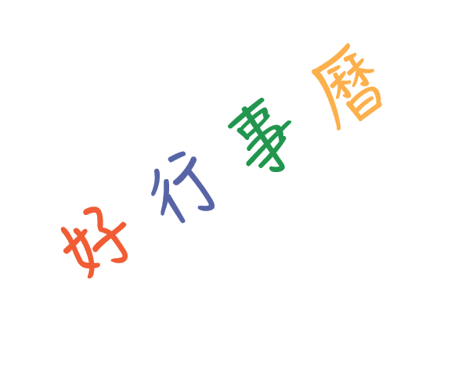
軟體工程
期末專題報告
系統測試計畫書
測試結果
版本 | 日期 | 內容 | 編輯者
0.1 | 2018/6/11 | 初稿 | 許新源
0.2 | 2018/6/12 | 完成測試書內容 | 許新源、賴俊霖
1.0 | 2018/6/15 | 排版、補足內容 | 許新源

Slide 3
CONTENTS
PART ONE
PART TWO
PART THREE
PART FOUR
簡介
測試方法與任務
環境需求、風險及因應措施
測試結果

Slide 4
簡介
Introduction
PART 1

Slide 5
目標
背景
範圍
針對此行事曆系統做出測試。
列出需進行測試的系統內容，執行系統測試的細部活動之準備與規劃。
與執行所有測試工作的人員溝通、分配人員工作、規劃測試時程。
訂定測試所需資源、工具、環境。
期末專題製作此行事曆系統，系統與其他工作已全部完成，但是需要對此系統不完整或者有缺陷的部分進行檢查和修改。
因此需要進行一系列測試，以避免人為疏失、規格不符、程式疏漏等等的問題。
需將測試過程和內容做成文件審核，故有此一測試計畫書。
本測試計畫書的範圍包含所有系統測試。
包括使用者、管理者功能測試、介面測試、安全性測試、恢復測試、效能測試以及測試方法和通過條件。
參考文件：專案計畫書
1

Slide 6
測試
Test
PART 2

Slide 7
測試項目
程式元件
操作程序
測試項目參考文件
元件名稱 :
Controller
DATAHandle
Calender_yy_mm
reHandleData
view
AudioPlayer
主要功能 :
主要介面
資料庫
月曆
資料處理
資料顯示
音樂撥放器
分別使用正確和錯誤的輸入，檢驗是否發生預期之外的輸出，再使用與輸入格式或長度不同的輸入，極端值輸入，檢驗錯誤後是否輸出正確的錯誤顯示。
最後檢驗所有功能是否都可以依照設定正常操作。
需求規格書
系統設計書
專案計畫書
2

Slide 8
測試方法、策略
以下每個元件的Function都必須個別檢測是否能如預期執行。詳細的Function功能請參閱「系統設計書」。
主要介面元件 : 負責處理帳號資料的匯入/匯出，與帳號驗證，以及資料匯入/匯出，
資料庫定義。輸入帳號密碼後判斷是否相符，呼叫後匯出/入資料。
資料庫元件 : 輸入帳號密碼後判斷是否相符，呼叫後匯出或匯入資料是否正確。
月曆元件 : 測試呼叫後是否正確印出當天月曆，正確顯示上下月，也可以查詢某年
某月的月曆。
資料處理元件 : 新增、更新或刪除資料時，若未依照規定格式，是否發生預期外
的錯誤。
資料顯示元件 : 能夠依照排序的資料分頁顯示。
音樂撥放器元件 : 控制音樂大小聲，開始、暫停與結束是否能夠正常操作。
單 元 測 試
3

Slide 9
測試方法、策略
實際創建一個帳號，並且登入系統，依照提示輸入能夠正常執行的格式，將每個介面都查看一次，檢查是否有不正確執行或輸出錯誤的情況發生。
檢測所有元件整合起來是否能夠正常編譯。
檢查介面是否能正常連接到每一個元件功能，並且能夠正確執行該元件功能，確保元件之間的溝通正確。
整合元件後進入每個功能逐一測試功能是否能夠如元件測試時正確執行。
檢測是否符合「需求規格書」中的測試需求。 ※參閱「需求規格書」
檢查是否有任何缺漏的功能或介面，若有問題修改後則回到第一點重新測試。
整 合 測 試
4

Slide 10
測試方法、策略
安全性
檢測輸入錯誤的密碼或帳號時，是否能夠正確的阻擋登入。
只有使用者本身能修改行程，主管只能觀看行程，因此測試主管是否能不當修改使用者的行程。
測試驗證碼輸入錯誤時，是否能夠正確的阻擋登入。
系統
檢查帳號密碼以及行程資料是否能夠正確的儲存到特定的文件中，以永久保存。
測試程式是否能與不同的作業系統相容並正確執行。
測試輸入的資料是否在當機或是不正常關閉之後不會存取輸入到一半的資料，必須在正確儲存後才能存到文件中。
安 全 性、系 統
測 試
5

Slide 11
測試方法、策略
驗收
由非軟體組的成員，實際在自己的主機上操作行事曆，由開發軟體的成員的操作手冊摸索，進行3天的實際使用，測試軟體是否能夠正常記錄行事且皆有符合需求規格書的內容，並且將遇到的問題和不合理的地方記錄下來。
限制
根據專案計畫書的時程安排，需在2018/6/15前完成此計畫書，最慢於2018/6/22報告日之前完成所有編輯。
驗 收 測 試 與 限 制
6

Slide 12
測試方法、策略
“
主要工作或活動及預估需要時間
”
主要工作 | 內容 | 預估需要時間
單元測試 | 軟體開發人員於完成一個元件時，便自行帶入參數進行執行測試。之後交由測試人員再進行一次確認。 | 每個元件約30分鐘
整合測試 | 由軟體測試人員實際進行整個軟體的操作測試。 | 2小時
安全性測試 | 由軟體測試人員實際進行系統測試 。 | 30分鐘
系統測試 | 由軟體測試人員實際進行系統測試 。 | 30分鐘
驗收測試 | 非軟體組成員進行3天的實際紀錄操作。 | 每天15分鐘，共3天
7

Slide 13
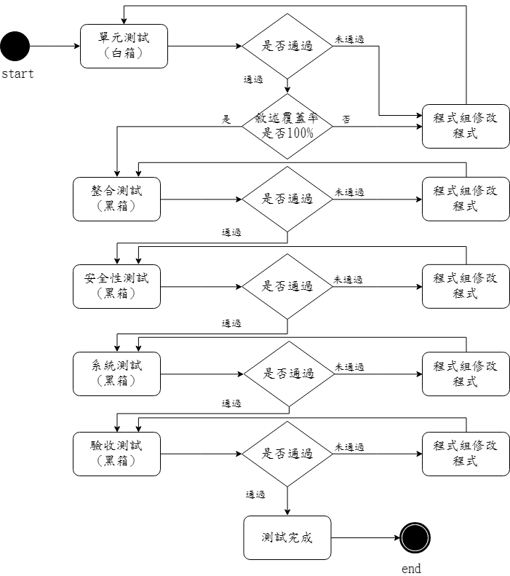
測試方法、策略
“
測試流程圖
”
8

Slide 14
測試方法、策略
“
主要的技術與工具、測試停止條件
技術與工具
”
Technology and Tools
主要的技術 :
單元測試由白箱測試技術進行，檢測每個Function的功能都能夠執行到，並且沒有錯誤。
2.而整合測試和安全性測試、系統測試、驗收測試，則是使用黑箱測試技術 ，測試所有功能，以及輸入無效的輸入或極端值時程式是否能夠如預期出現訊息。
9
主要的工具 : 筆電和程式原始碼、執行檔。

Slide 15
測試方法、策略
“
主要的技術與工具、測試停止條件
停止條件
”
Stop condition
單元測試 :
所有測試案例都已執行，且完全通過，所有中、高影響的錯誤都已修正，敘述覆蓋率達到100%。
整合測試 :
程式能夠正常編譯且執行。所有測試案例都已執行，且完全通過。
10
主要的工具 : 筆電和程式原始碼、執行檔。

Slide 16
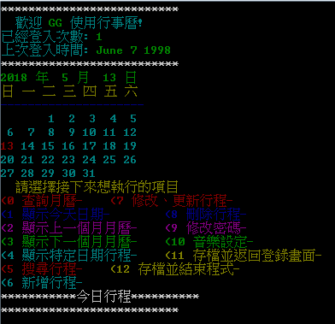
測試方法、策略
“
使用者介面描述
”
創建帳號及登入
顯示上次登入時間及登入次數
顯示目前日期及月曆
提醒今天的行程
觀看上下月，或輸入要觀看的月份查詢日曆
利用名子、開始時間、完成百分比、行程編號、行程分類、內容，創建一個行程
搜尋特定日期行程，以及觀看行程
使用名子、開始時間、完成百分比、行程編號、行程分類、內容，檢索想看的行程
觀看日期的時候可以使用參數進行排序
刪除、修改、更新行程
修改帳號密碼
調整音樂大小聲、音樂有無
11

Slide 17
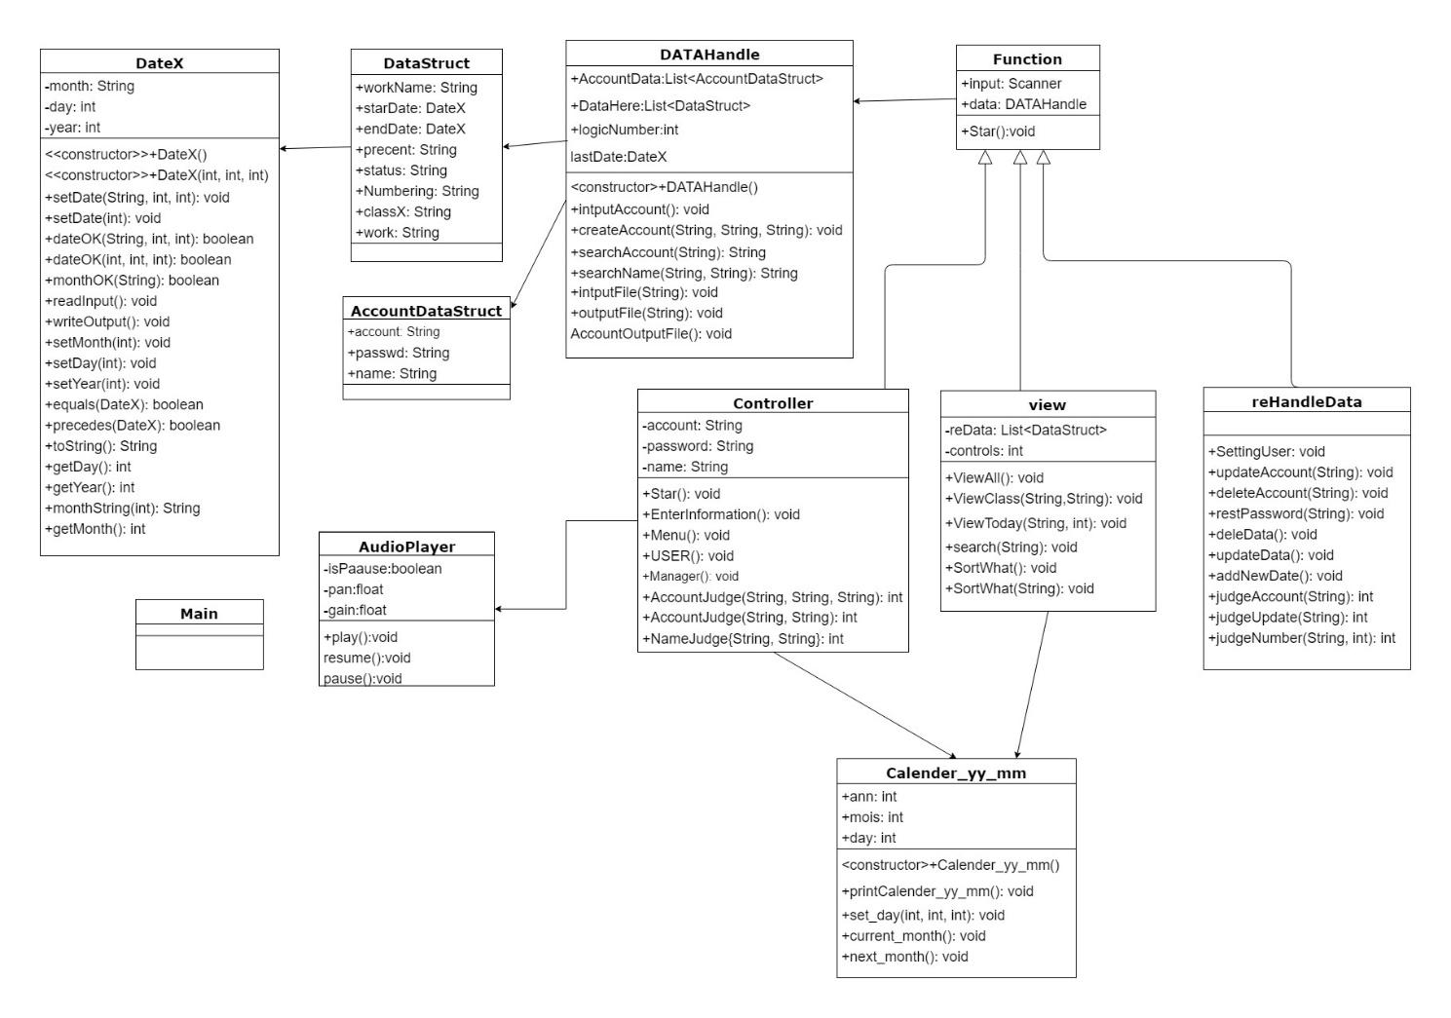
測試方法、策略
“
物件及動作
”
12

Slide 18
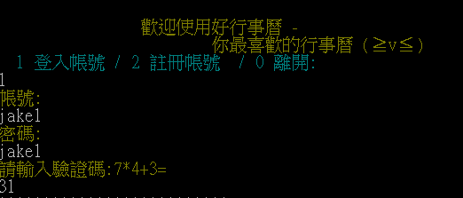
測試方法、策略
“
主要介面 規格描述
”
登入畫面：
判斷帳號密碼、驗證碼是否正確，註冊判斷帳號是否重複。
輸入：使用者輸入帳號(account)密碼(passwd)登入畫面.
輸出：登入畫面，主畫面指令提示部分，當日行程提醒，音樂控制，行程搜尋子畫面。
13

Slide 19
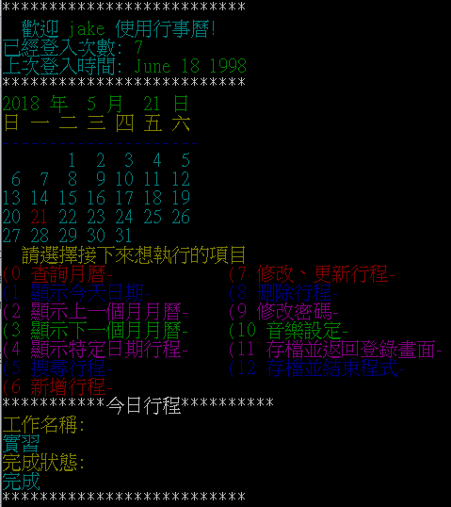
測試方法、策略
“
主要介面：
負責登入畫面、當日行程提醒，並提供使用者及管理者的主畫面，音樂控制子畫面，行程搜尋子畫面。
主要介面 規格描述
”
演算法：登入與註冊的帳號密碼判斷使用Sequential Search。
層次結構：為輸入/輸出管理及管理員控制層。
限制：帳號密碼限制特殊符號及長度，其餘則無。
性能：資料量多時因時間複雜度平均為O((N+1)/2)，較消耗時間。
Function：
Start():匯入帳號資訊之後進入登入畫面
EnterInformation():登入或註冊帳號，帳號、密碼及驗證碼正確則依照權限進入主畫面。
Menu():使用者主畫面，顯示月曆、指令及當日行程並依照輸入給予相對應的回應。
Manager():管理者主畫面，指令提示及輸入判斷。
AccountJudge():帳號密碼判斷。
NameJudge():姓名帳號判斷。
14

Slide 20
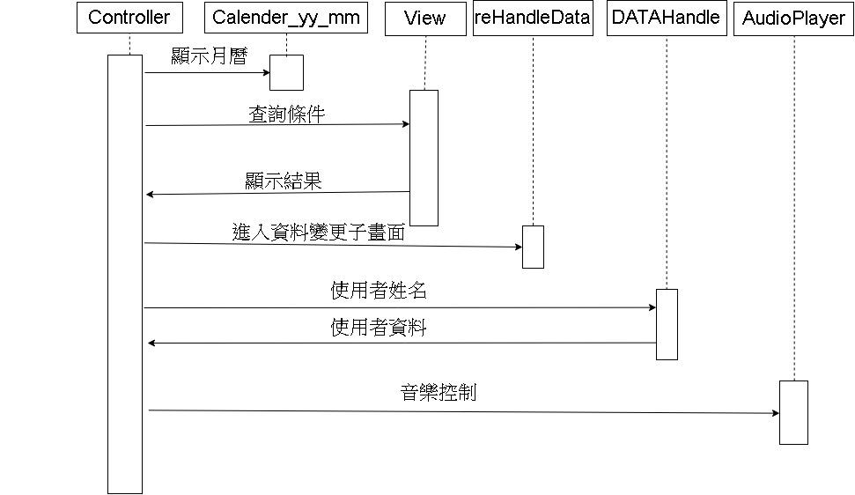
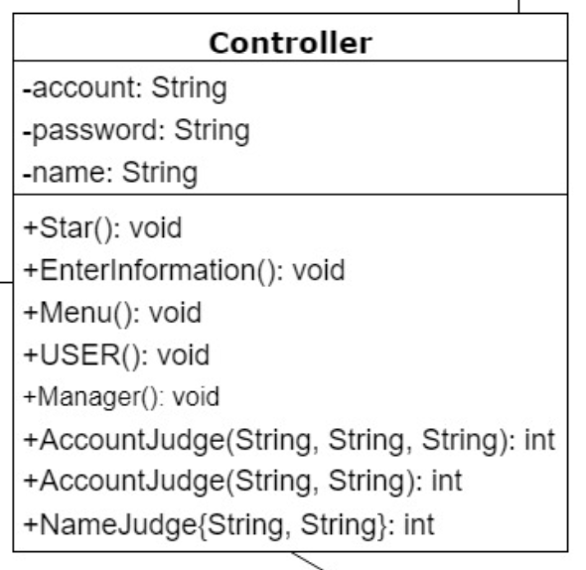
測試方法、策略
“
主要介面 規格描述
”
主要介面類別圖
主要介面互動圖
15

Slide 21
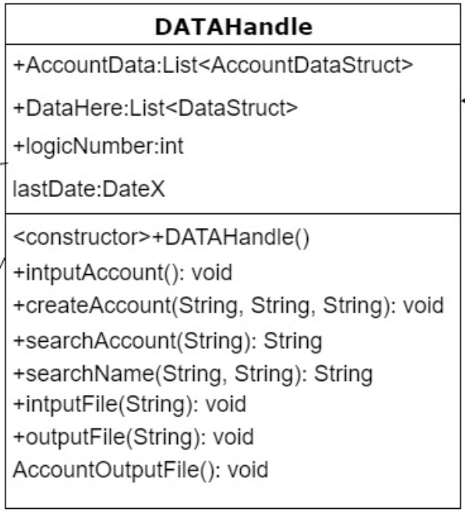
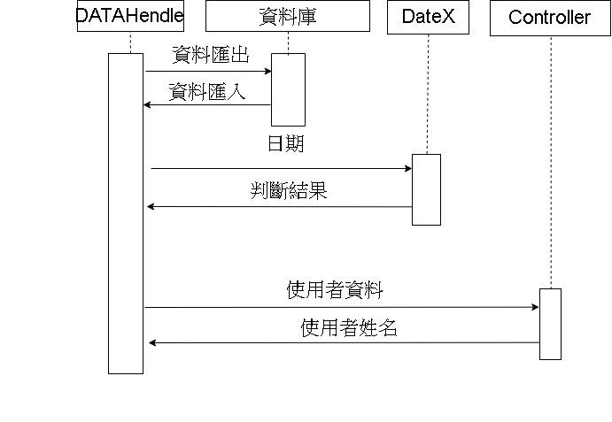
測試方法、策略
“
資料庫 設計規格
互動圖
”
運作說明
介面描述
演算法：帳號密碼是否相符使用Sequential Search。
層次結構：為儲存管理及輸入\ 輸出層。
限制：資料應符合結構。
性能：資料量多時，因時間複雜度平均為O((N+1)/2)，較消耗時間。
Function：
類別圖
輸入：從資料庫匯入資料，獲得Controller需判斷的帳號密碼。
輸出：匯出資料到資料庫，判斷帳號密碼後的結果return。
inputAccount():匯入帳號相關
createAccount():依照匯入資料新增帳號
searchAccount():尋找帳號是否存在
searchName():尋找姓名是否存在
inputFile():依姓名匯入資料庫
outputFile():匯出資料
AccountOutputFile():匯出帳號資料庫
互動圖
16

Slide 22
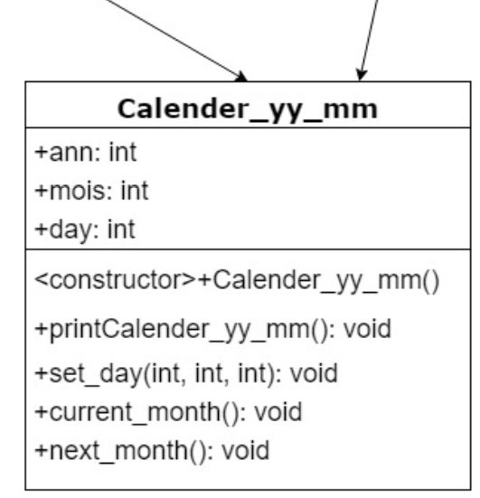
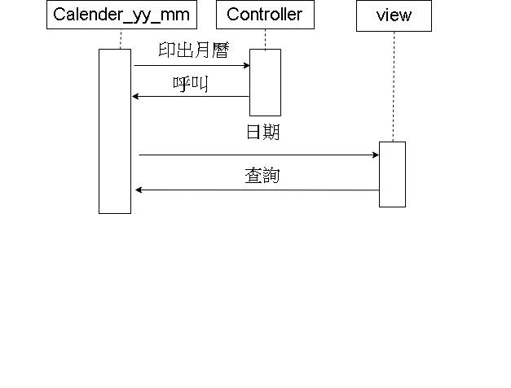
測試方法、策略
“
月曆 設計規格
互動圖
”
運作說明
層次結構：為輸入/輸出層。
Function：
類別圖
介面描述
輸入：可有日期可無。
輸出：依照日期印出月曆。
printCalender_yy_mm()依照儲存日期印出月曆。
Set_day()給予日期來改變要印的月曆。
current_month()月份-1
next_month()月份+1ㄇㄇ
互動圖
17

Slide 23
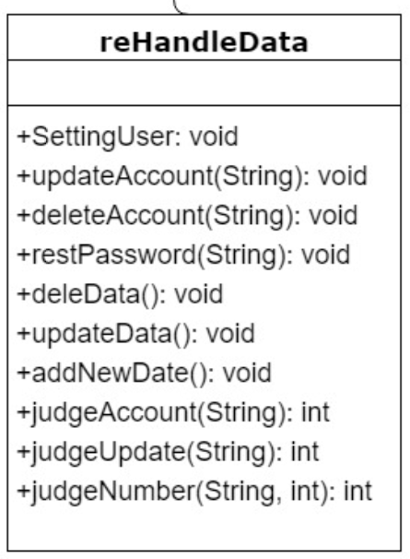
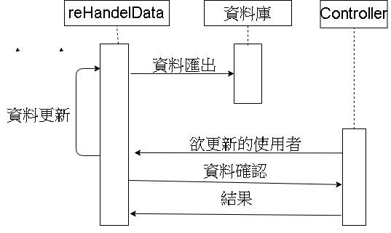
測試方法、策略
“
資料處理 設計規格
互動圖
”
運作說明
演算法：刪除、更新帳號、資料使用Sequential Search。
層次結構：為儲存管理層。
限制：資料只是暫存於list。
性能：資料量多時，因時間複雜度平均為O((N+1)/2)，較消耗時間。
Function：
類別圖
介面描述
輸入：欲更新的使用者。
輸出：更新後的資料。
SettingUser():輸入使用者，排序其資料
updataAccount():改變密碼
deleteAccount():刪除帳號
restPassword():密碼設為00000000
deleData():刪除資料
updateData():更新資料
addNewData():新增資料
judgeAccount():判斷是否為帳號。
judgeUpdata():判斷是第幾個資料要更新
judgeNumber():判斷是否為數字
互動圖
18

Slide 24
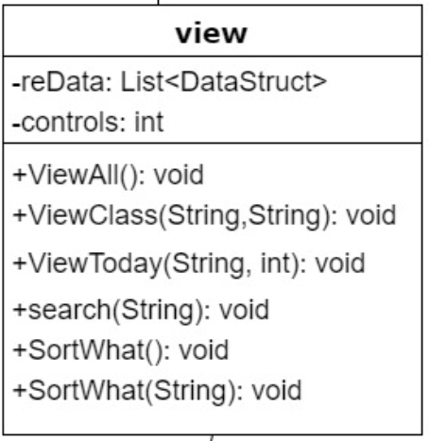
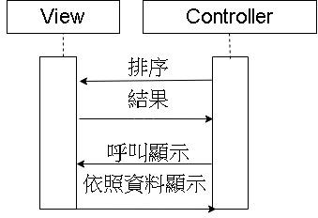
測試方法、策略
“
資料顯示 設計規格
互動圖
”
運作說明
演算法：尋找資料使用Sequential Search。
層次結構：為輸入/輸出層。
性能：資料量多時，因時間複雜度平均為O((N+1)/2)，較消耗時間。
Function：
類別圖
介面描述
輸入：無
輸出：愈顯示的資料
ViewAll():看所有行程。
ViewClass():依照class來找行程。
ViewToday():找今天所有進行中的行程。
sortWhat():子畫面，可以排序行程。
互動圖
19

Slide 25
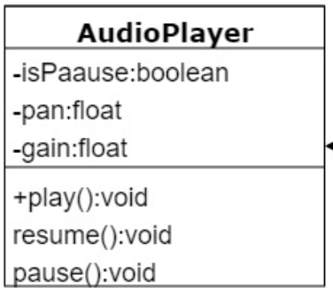
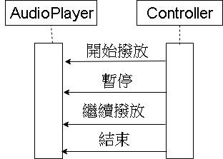
測試方法、策略
“
音樂撥放器 設計規格
互動圖
”
運作說明
類別圖
介面描述
限制：需給予音樂檔
Function：
輸入：音樂檔。
輸出：音樂。
Play():開始撥放。
Resume():繼續撥放。
Pause():暫停撥放。
互動圖
20

Slide 26
測試方法、策略
“
元件整合條件
”
在同一資料夾底下。
每個模組內的程式都提供接口讓其他程式呼叫。
21

Slide 27
項目通過/失敗準則
測試項目結果必須符合系統設計書與需求規格書的標準。
測試暫停條件及恢復需求
暫停條件 : 員工資料無法順利存取、出現重大錯誤。
恢復需求 : 修改錯誤，並重新測試發生錯誤之功能。
測試交付項目
系統設計書
測試計畫書
需求規格書
測試資料
使用者操作手冊
程式原始碼
程式執行檔。
22

Slide 28
測試工作任務、人員責任、訓練需求、時程
“
工作任務圖表
”
工作任務 | 人員責任 | 訓練需求 | 工時 | 完成日期
準備測試計畫書 | 測試人員 | 軟體工程 | 8小時 | 2018/6/12
準備測試案例 | 測試人員 | 軟體工程 | 2小時 | 2018/6/13
執行單元測試 | 開發人員、測試人員 | Java、軟體工程 | 3小時 | 2018/6/13
執行資料輸入相關測試 | 程式組長、測試人員 | 軟體工程 | 3小時 | 2018/6/13
執行驗收測試 | 非軟體組的成員 | 軟體工程 | 約45分鐘 | 2018/6/15
處理測試錯誤 | 開發人員 | Java | 1小時 | 2018/6/18
完成修改後重複檢測 | 開發人員、測試人員 |  |  | 2018/6/20
23

Slide 29
環境需求、風險及因應措施
Environmental requirements, risks and response measures
PART 3

Slide 30
測試案例並未找到
所有可能發生的情形
修改錯誤時發生技術性問題
測試時程落後
適當縮減較低風險特性的測試覆蓋率，或者要求經理提供更多的測試人力。
若在找到錯誤後，開發人員進行修改的期間，測試人員可優先進行其他內容的測試。
測試人員與開發人員需互相保持聯繫，一旦有想到可能發生的測試內容，則馬上討論並且加入測試案例，並且參考課本上的測試方法進行測試。
小組組員需隨時保持聯繫，一旦發生問題便可即時修改，遇到技術性困難時能夠互相幫忙，透過通訊軟體即時討論。
環境需求
有安裝JVM的電腦
使用模式 : 單機
24

Slide 31
測試結果
Test Results
PART 4

Slide 32
“
測試結果報告
”
測試項目 | 結果
檢測所有元件整合起來是否能夠正常編譯。 | 無發現錯誤
檢查介面是否能正常連接到每一個元件功能，並且能夠正確執行該元件功能，確保元件之間的溝通正確。 | 無發現錯誤
整合元件後進入每個功能逐一測試功能是否能夠如元件測試時正確執行。 | 主畫面只會顯示頭尾的行程，經測試發現後已修正。 測試資料庫輸入輸出的註解忘記刪除，導致跳出不明警告，經測試後已修正。
檢測是否符合「需求規格書」中的測試需求。 | 是
檢測輸入錯誤的密碼或帳號時，是否能夠正確的阻擋登入。 | 是
只有使用者本身能修改行程，主管只能觀看行程，因此測試主管是否能不當修改使用者的行程。 | 否
測試驗證碼輸入錯誤時，是否能夠正確的阻擋登入。 | 是
檢查帳號密碼以及行程資料是否能夠正確的儲存到特定的文件中，以永久保存。 | 是
測試程式是否能與不同的作業系統相容並正確執行。 | 是
測試輸入的資料是否在當機或是不正常關閉之後不會存取輸入到一半的資料，必須在正確儲存後才能存到文件中。 | 正確
25

Slide 33
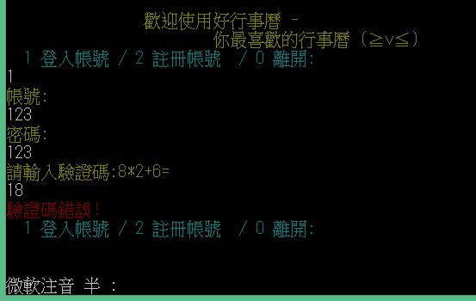
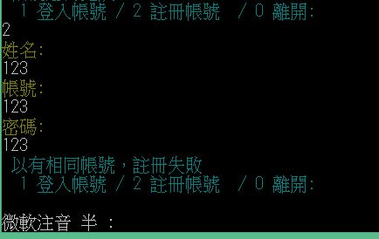
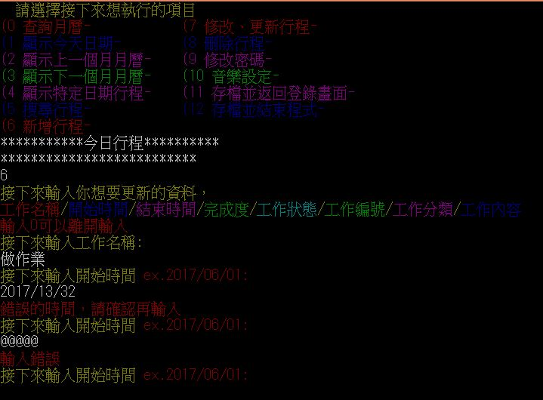
“
部分結果截圖
”
錯誤的驗證碼
輸入不正常的值時
重複的帳號
26

Slide 34
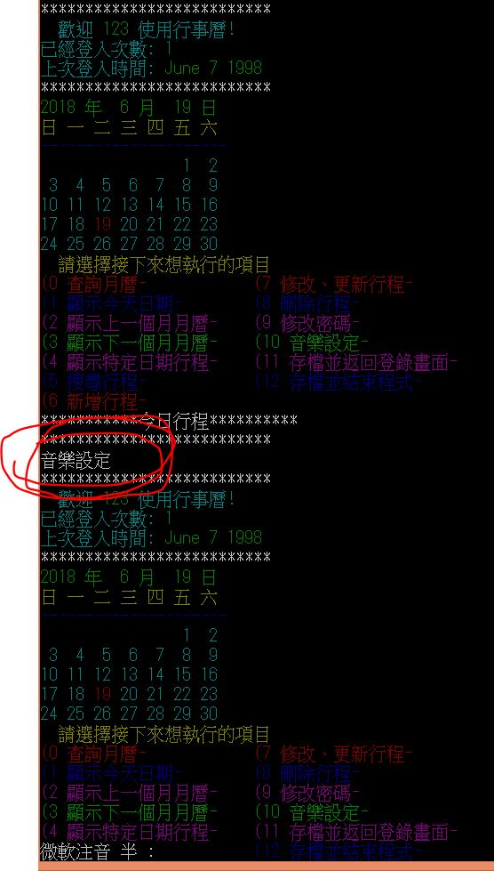
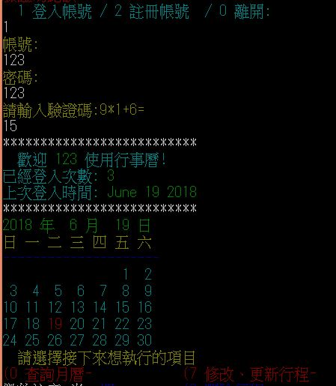
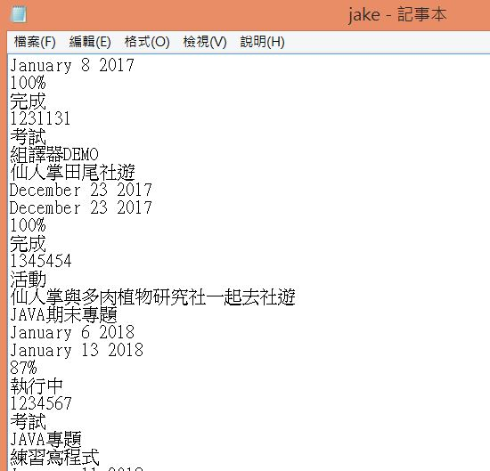
“
非預期的輸入時跳回主頁面
部分結果截圖
”
重複登入時確實增登入次數
確實儲存於文件中
27

Slide 35
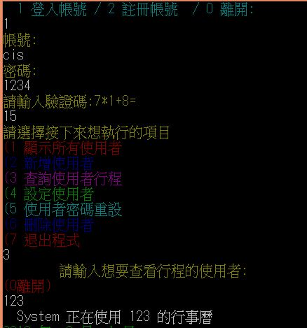
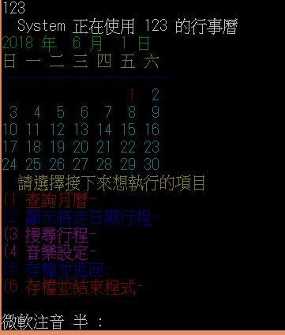
“
部分結果截圖
”
管理者無法更改使用者的行程
28

Slide 36
THANK YOU
PRESENTED BY OfficePLUS

